Slide 1
Роль домашнего задания в повышении качества обучения.
Педагогический совет.
Пантюшина Н.В.-зав. каф. начальной школы

Slide 2
Занятие в школе может только доставить ограниченному рассудку и как бы вдолбить в него все правила, добытые чужим пониманием, но способность правильно пользоваться ими разовьет только домашний самостоятельный труд. И. Кант
бить в него все правила, добытые чужим пониманием, но способность правильно пользоваться ими разовьет только домашний самостоятельный труд.
И. Кант

Slide 3
ПОЛОЖЕНИЕ О ДОМАШНЕМ ЗАДАНИИ На основании СанПиН 2.4.2.1178-02 "Гигиенические требования к условиям обучения в общеобразовательных учреждениях" домашнее задание регламентируется следующим образом. 1. В 1 классе домашние задания не задаются. 2. Во 2 – 6 классах домашние задания не задаются на выходные, праздничные дни и каникулы, 3. В 7 – 11 классах домашние задания задаются на выходные, праздничные дни и каникулы в облегченном варианте. 4. Суммарное время выполнения учащимся домашнего задания не должно превышать во 2 классе – 1,5 ч., в 3 - 4 классах - 2 ч., в 5 – 6 классах - 2,5 ч., в 7 – 8 классах - 3 ч., в 9 – 11 классах - 4 ч. Время, затраченное на выполнение задания по одному учебному предмету, не должно превышать во 2 классе – 20 минут, в 3 и 4 классах – 30 минут, в 5-6 классах – 1 часа, в 7-8 классах – 1,5 часов,в 9-11 классах – 2 часа 5. Объем домашней работы не должен превышать 25 - 30 % объема работы, выполненной на уроке.

Slide 4
Примерный объем домашних заданий
для учащихся 2 — 4 классов
№ п/п | Учебный предмет | 2 класс | 3 класс | 4 класс
1 | Математика | Задача или 2 столбика примеров | Задача или 3 столбика примеров, но не более 16 | Задача и 2 выражения, или 2 задачи, или задача и 4 примера
2 | Русский язык | 15 — 17 слов упражнение для домашней работы может включать не более одного дополнительного грамматического задания | 25 — 28 слов упражнение для домашней работы может включать не более одного дополнительного грамматического задания | 35 — 37 слов упражнение для домашней работы может включать не более одного дополнительного грамматического задания
3 | Литературное чтение | не более 1 – 1,5 страниц | не более 2 – 2,5 страниц | не более 3 – 3,5 страниц
4 | Окружающий мир | не более 1 – 1,5 страниц | не более 2 – 2,5 страниц | не более 3,5 – 3 страниц

Slide 5
Домашние задания могут быть: - фронтальными, - дифференцированными, - индивидуальными, - парными, - групповыми, - по выбору из обязательных заданий, - добровольные (по ликвидации пробелов в знаниях).

Slide 6
Три уровня домашних заданий. Первый уровень – обязательный минимум. Задание должно быть понятно и посильно всем ученикам. Второй уровень – тренировочный. Его выполняют ученики, желающие хорошо знать предмет и без особой трудности осваивающие программу. При этом они могут освобождаться от задания первого уровня. Третий уровень – творческое задание – используется в зависимости от темы урока, подготовленности класса и т.д. Оно выполняется учениками, как правило, на добровольных началах и стимулируется высокой оценкой и похвалой.

Slide 7
Формы контроля домашнего задания: - Фронтальная проверка выполнения письменного задания; - Выборочная проверка письменного задания; - Фронтальный опрос по заданию; - Выполнение аналогичного упражнения; - Взаимопроверка, - Самопроверка выполненного задания; - Опрос с вызовом к доске; - Опрос по индивидуальным карточкам; - Проверка с помощью сильных учеников еще до начала урока.

Slide 8
Главное назначение домашнего задания: - воспитание волевых усилий ребенка, ответственности и самостоятельности; - овладение навыками учебного труда, выраженное в различных способах учебной работы; - формирование умения добывать необходимую информацию из различных справочников, пособий, словарей; - формирование исследовательских умений ученика (сопоставление, сравнение, предположение, построение гипотезы и т.д.).

Slide 9
Совет родителям
Не превращайте выполнение ребенком домашних заданий в орудие пыток;
Формируйте положительную мотивацию выполнения домашнего задания, его дальнюю перспективу;
Поощряйте своего ребенка за хорошо выполненное домашнее задание, хвалите его, радуйтесь его результатам, связанным с положительной отметкой;
Помогайте ребенку в выполнении домашнего задания только в том случае, если он в этом нуждается;
Не пытайтесь выполнять задание за своего ребенка, лучше пусть он вообще домашнее задание не сделает, чем сделаете его вы;
Формируйте у ребенка культуру умственного труда, интересуйтесь, какую дополнительную литературу можно использовать для качественного выполнения домашних заданий;
Используйте возможность дополнительных и стимулирующих занятий в школе для того, чтобы снизить учебную нагрузку дома;
Консультируйтесь с учителями-предметниками, если видите, что ваш ребенок испытывает затруднения с подготовкой домашних заданий
Не сравнивайте его умения с умениями других детей.
Не кричите, лучше определите причину отсутствия у ребенка умения выполнить заданное упражнение.
Создайте условия для успешного выполнения ребенком домашнего задания.
Не пытайтесь выполнять за своего сына или дочь домашнее задание, это сослужит им плохую службу.
Поощряйте упорство и проявление характера в достижении цели.
Требуйте от своего ребенка внимательного прочтения инструкций по выполнению учебных заданий, формулировки вопросов.
Учите его детальному изучению содержания материалов учебника, его справочных материалов, правил и инструкций.
Развивайте его внимание и внимательность при выполнении домашних заданий.
Формируйте привычку доводить начатое дело до конца, даже если придется чем-то жертвовать.
Хвалите ребенка за своевременно и качественно выполненное домашнее задание.
Не отмахивайтесь от вопросов ребенка. Этим вы усугубляете пробле­мы, связанные с подготовкой домашних заданий.

Slide 10
Памятка «Как готовить домашние задания»:
Активно работать на уроке: внимательно слушать и отвечать на вопросы.
Если что-то непонятно, не стесняться задать вопрос.
Внимательно и подробно записывать задания по каждому предмету.
Учиться пользоваться справочниками и словарями, чтобы уметь выяснять значение незнакомых слов и выражений.
Научиться находить интересующую нужную информацию с по­мощью компьютера.
Трудный материал урока надо повторить в тот же день, чтобы сразу закрепить его и запомнить.
Выполняя домашнее задание, надо не просто думать, что надо сделать, а еще и решать, с помощью каких средств и приемов этого можно добиться.
Не стесняться обращаться за помощью к взрослым и одноклассникам.
Перед выполнением домашней работы нужно убедиться, что в дневнике записаны все задания. v
Нужно решить, в какой последовательности лучше выполнять задания и сколько времени понадобится на каждое из них.
На письменном столе должно лежать только то, что необходимо для выполнения одного задания. После его завершения со стола убираются уже использованные материалы, и кладутся те учебные принадлежности, которые необходимы для выполнения задания по следующему предмету.
В процессе приготовления домашнего задания необходимо де­лать перерывы.
Изучая заданный материал, сначала надо его понять, а уже потом запомнить.
Перед выполнением письменной работы необходимо выучить все правила, которые тебе могут пригодиться.
Читая учебник, надо задавать себе вопросы по тексту.
Узнавая новые понятия и явления, надо связывать их по смыслу с уже известными ранее.
Большое задание необходимо разбивать на части и работать над каждой из них в отдельности.
Готовиться к сочинениям и докладам надо заранее, равномерно распределяя нагрузку, а не оставлять такую ответственную работу на последний день.
Необходимо уметь пользоваться картами и схемами и использовать их при подготовке устных уроков.
Надо составлять план устного ответа и проверять себя.

Slide 11
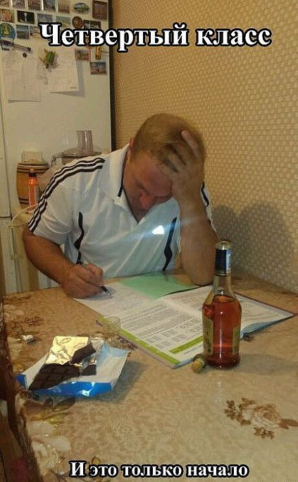
«Задавая домашнее задание, учителя метят в учеников, попадают в родителей.» Ж. Сименон

Slide 12
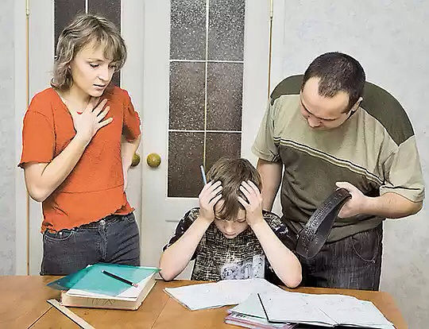
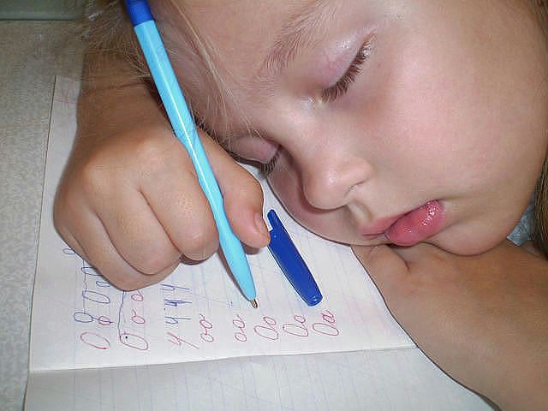

Slide 13
